Slide 1

开源技术 ——抢险救灾中的先锋力量
Notes:
T h

Slide 2


开源技术 ——抢险救灾中的先锋力量
李扬
Wuhan2020开源社区执行长
开源社成员
在Wuhan2020一直深度参与组织建设，协调和管理工作。专注于开源社区治理和自组织协调工作

Slide 3
Wuhan2020的前世今生
社区
向善
2020年3月，在wuhan2020项目基础上，核心成员成立了理事会。选举出9席理事会成员，Wuhan2020开源社区正式成立。
以开源向善为目标，建设公益和救灾场景下的基础设施组件。
自组织代表
若有难，召必回
Wuhan2020是截止目前在抗击新冠疫情行动中少有的宣布常态化、并已完成常设组织构架搭建的自组织代表。
在河南水灾时，快速响应。利用现有技术，与卓明和腾讯地图一起开发灾情地图。运营团队协调人力帮助卓明进行志愿者管理。
开源
时刻准备
以开源协作为基础的技术型社区
每次救灾行动后，对组织形式和技术进行整理和反思，时刻应对下一次的挑战

Slide 4
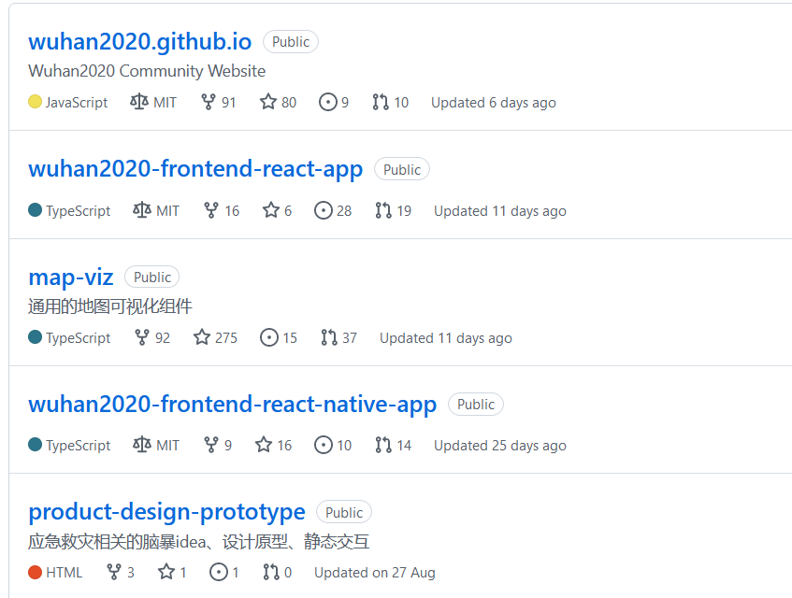
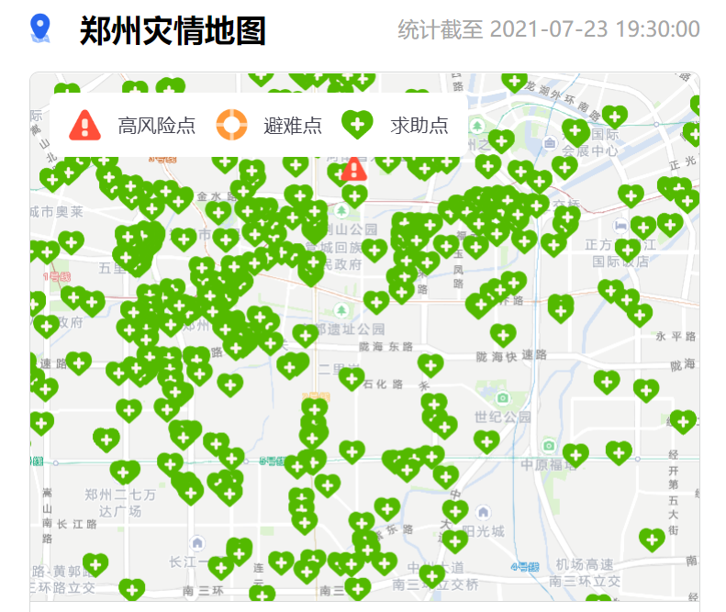
我们一直在行动
截图时间：2021.10.17

Slide 5
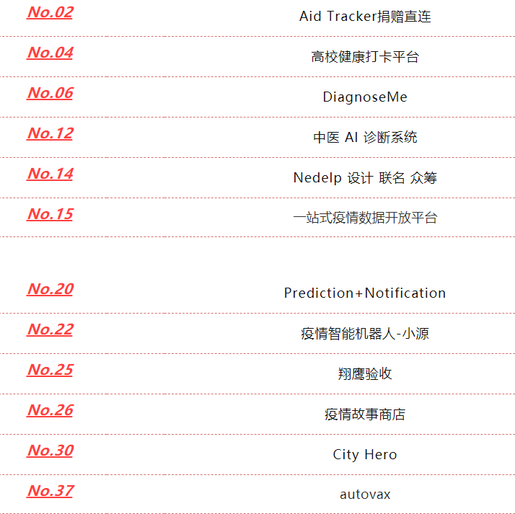
摇篮
抢险救灾线上产品初代产品和idea的诞生很多都来自于开源项目和团队，如
高校健康打卡
疫情智能机器人
疫情故事商店
寻找接触者
郑州救灾地图
Wuhan2020黑客松：https://wuhan2020.github.io/zh-cn/hackathonKanban/index.html

Slide 6
要素
定位——尽可能覆盖更多的用户
切入点尽可能小
由救援一线的实际需求出发，而非想当然
灾情只是起点，时刻准备和反思
简单，准确，高效
并非一簇而就的集成化软件，而是一系列小而精的组件集合

Slide 7
要素
组织、制度、管理、协作同样需要总结和改进
核心组织架构来源于有经验的团队，每次在已有架构中，快速填充
救灾产品的设计，项目管理团队要具有2次以上的救灾经验

Slide 8
小而精的组件体系
微信
小程序
表单转换组件
地图可视化组件
灾情地图
信息平台
Web应用
志愿者
证书
前端展示
后端处理程序组件
可视化
大屏
API服务

Slide 9




THANK YOU
QUESTIONS?
THANK YOU
开源公益这条路很长，我们仍然在步履蹒跚的起步阶段，我们也将怀着坚定的信念，走下去。
https://github.com/wuhan2020
wuhan2020开源社区
yangli@kaiyuanshe.org
weixin_yl0407
扫码关注
开源社公众号

Slide 10

THANK YOU
QUESTIONS?
bestPresentation
teamBest
@bestPresentation
Best-Presentation
bestPowerPoint
bestPowerPoint

